Slide 1




Slide 2
3.4.1 数据分析报告

Slide 3
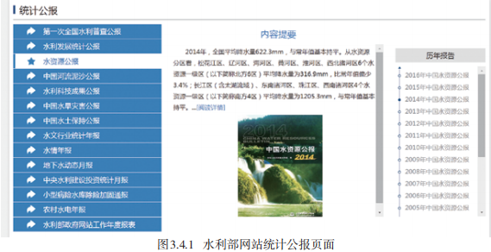
3.4.1 数据分析报告
@
体验探索
请访问国家统计局和水利部等网站，查阅网站中数据报告的体例和内容，观察并思考：
1.数据分析报告应该包含哪些内容？如何呈现数据分析结果？
2.哪些数字化工具可以辅助撰写数据分析报告？
3.如果只呈现数据分析结果，没有数据分析报告可以吗（数据分析报告有什么作用），为什么？

Slide 4
3.4.1 数据分析报告
@
数据分析报告的作用
对整个数据处理全过程的总结与展示。
为决策提供参考。
将分析结果、可行性建议以及其他有价值的信息传递给使用者。

Slide 5
3.4.1 数据分析报告
@
制作思维导图——主题：数据分析报告
以组为单位，制作思维导图，梳理本节所学知识。
各小组思维导图以投影形式展示。

Slide 6
3.4.1 数据分析报告
@
作业
请为你们小组的学习项目，准备制作数据分析报告的各种材料。

Slide 7
谢谢观看
Thanks for watching

